Slide 1
Lập trình hướng đối tượng với Java Tuần 4
Tên thành viên nhóm:
Nguyễn Hoàng Hải
Phạm Trịnh Tây Nguyên
Nguyễn Nhật Nam
MSSV:
20161051
20110528
20110523

Slide 2
Tiến độ thực hiện
Interface trong Java
Interface gần giống như abstract class nhưng không phải class
Interface là một bản nguyên mẫu chỉ ra những hành động mà các lớp implements nó phải tuân thủ
Interface chỉ chứa các hằng số, các phương thức abstract, các phương thức default.
Mặc định tất cả các phương thức trong interface là public abstract
Các trường trong interface là public static final
Lợi ích của interface:
Chỉ ra những hành vi cần phải thực hiện ở các lớp implements nó
Cho phép đạt được tính trừu tượng hoàn toàn
Cho phép đa kế thừa: một lớp chỉ có thể kế thừa một lớp khác nhưng có thể kế thừa implements nhiều interface

Slide 3
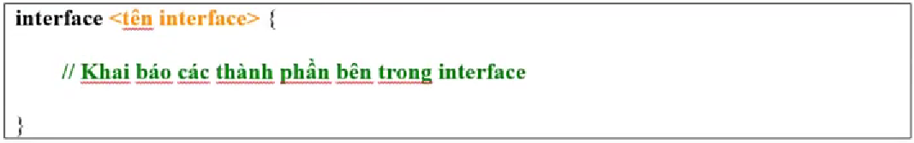
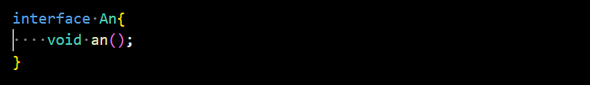
Tiến độ thực hiện
Khai báo và sử dụng interface
Cú pháp:
Bây giờ mình sẽ tạo ra interface An cho class DVAnThit:
Ta cho class DVAnThit kế thừa và implements nó như sau:

Slide 4

Tiến độ thực hiện
Một class có thể có nhiều interface nên ta sẽ thử tạo thêm một interface Keu:
Ta thêm interface Keu vào class DVAnThit bằng cách như sau:
Hoặc, ta thử thêm interface Keu vào lớp cha DongVat:
Vì class DVAnThit là lớp con của class DongVat, nên mặc dù DVAnThit không kế thừa trực tiếp từ interface Keu nhưng vẫn phải @Override lại phương thức keu().

Slide 5
Tiến độ thực hiện
Tính đa hình(Polymorphism) trong Java
Đa hình trong java (Polymorphism) là một khái niệm mà chúng ta có thể thực hiện một hành động bằng nhiều cách khác nhau. Polymorphism được cấu tạo từ 2 từ Hy Lạp: poly và morphs. Trong đó "poly" có nghĩa là nhiều và "morphs" có nghĩa là hình thể. Vậy polymorphism có nghĩa là nhiều hình thể.
Có hai kiểu của đa hình trong java, đó là đa hình lúc biên dịch (compile) và đa hình lúc thực thi (runtime). Chúng ta có thể thực hiện đa hình trong java bằng cách nạp chồng phương thức và ghi đè phương thức.
Lợi ích của tính đa hình:
Tính đa hình cung cấp khả năng cho phép người lập trình gọi trước một phương thức của đối tượng, tuy chưa xác định đối tượng có phương thức muốn gọi hay không. Đến khi thực hiện (run-time), chương trình mới xác định được đối tượng và gọi phương thức tương ứng của đối tượng đó. Kết nối trễ giúp chương trình được uyển chuyển hơn, chỉ yêu cầu đối tượng cung cấp đúng phương thức cần thiết là đủ.

Slide 6
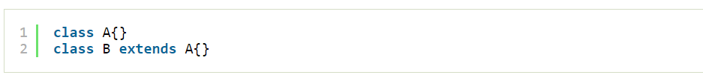
Tiến độ thực hiện
1. Đa hình lúc runtime trong Java.
Đa hình lúc runtime là quá trình gọi phương thức đã được ghi đè trong thời gian thực thi chương trình. Trong quá trình này, một phương thức được ghi đè được gọi thông qua biến tham chiếu của một lớp cha.
Trước khi tìm hiểu về đa hình tại runtime, chúng ta cùng tìm hiểu về Upcasting.
1.1 Upcasting là gì?
Khi biến tham chiếu của lớp cha tham chiếu tới đối tượng của lớp con, thì đó là Upcasting.Ví dụ:

Slide 7
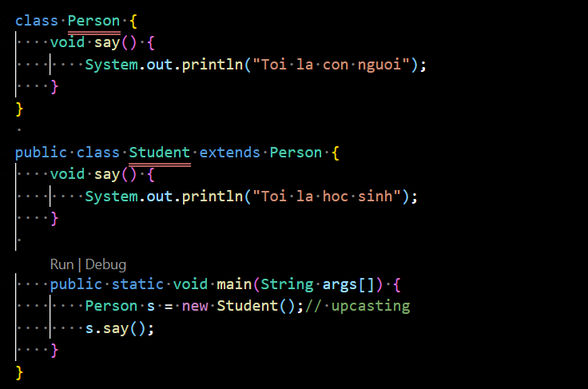
Tiến độ thực hiện
1.2 Ví dụ về đa hình lúc runtime trong Java
Ví dụ 1: Chúng ta tạo hai lớp Person và Student. Lớp Student kế thừa lớp Person và ghi đè phương thức say() của nó. Chúng ta gọi phương thức say bởi biến tham chiếu của lớp cha. Khi nó tham chiếu tới đối tượng của lớp con và phương thức lớp con ghi đè phương thức của lớp cha, phương thức lớp con được triệu hồi tại runtime.
Kết quả:

Slide 8
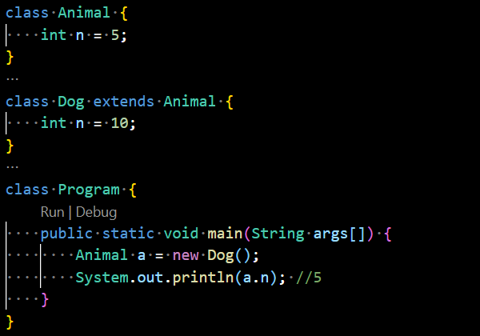
Tiến độ thực hiện
2. Đa hình lúc runtime trong Java với thành viên dữ liệu
Phương thức bị ghi đè không là thành viên dữ liệu, vì thế đa hình tại runtime không thể có được bởi thành viên dữ liệu. Trong ví dụ sau đây, cả hai lớp có một thành viên dữ liệu là n, chúng ta truy cập thành viên dữ liệu bởi biến tham chiếu của lớp cha mà tham chiếu tới đối tượng lớp con. Khi chúng ta truy cập thành viên dữ liệu mà không bị ghi đè, thì nó sẽ luôn luôn truy cập thành viên dữ liệu của lớp cha.
Kết quả:

Slide 9
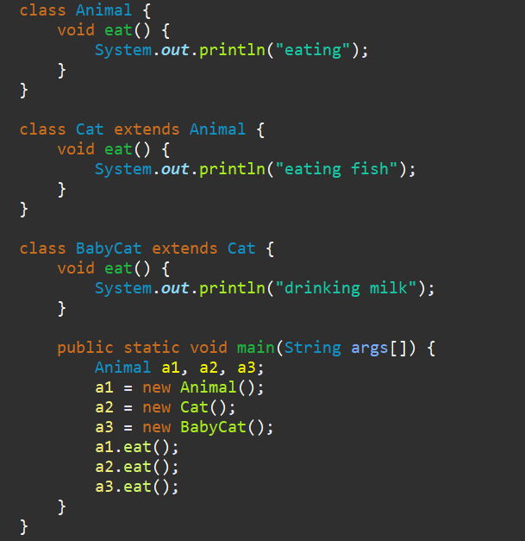

Tiến độ thực hiện
3. Đa hình lúc runtime trong Java với kế thừa nhiều tầng
Ví dụ 1:
Kết quả:

Slide 10
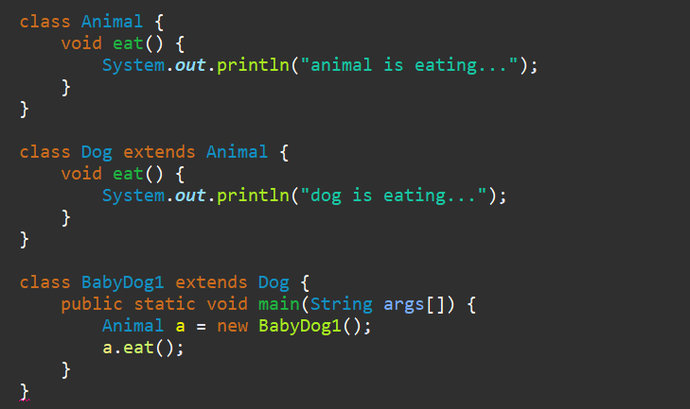
Tiến độ thực hiện
3. Đa hình lúc runtime trong Java với kế thừa nhiều tầng
Ví dụ 2:
Kết quả:

Slide 11
Problems
<Các khó khăn khi thực hiện đề tài trong tuần>
- Vì deadline quá dày nên nhóm không đủ thời gian để chuẩn bị nhiều hơn.

Slide 12
Kết thúc
Cảm ơn thầy và các bạn đã theo dõi phần báo cáo của nhóm
- Tuần tiếp theo nhóm sẽ báo cáo cho thầy và các bạn về dự án tạo bởi java.

